Slide 1
Hacia una buena presentación de Resultados

Slide 2
Materiales y métodos
Es la parte del manuscrito que describe con detalle cómo se llevó a cabo el estudio. Características:
Vincula la Introducción con los Resultados Presenta el enfoque para responder a la pregunta de investigación
Define la estructura de la presentación de resultados
* Aquí se incluye la aprobación ética si es necesaria.

Slide 3
Diseño de la investigación
El diseño de una investigación es el conjunto de actividades coordinadas e interrelacionadas que deberán realizarse para responder la pregunta de la investigación.

Slide 4
Diseño de la investigación
Indicar si se aplicó un diseño en particular.
Si no se adapta a un tipo de diseño específico, describir los componentes del diseño, cómo seleccionaron y controlaron las variables independientes, existencia de covariables, etc.
Mencionar la ubicación temporal y espacial del estudio.
No asumir que los lectores entienden lo que se hizo solo con el nombre de una técnica.

Slide 5
Partes de un diseño
Plan de muestreo
Plan de recolección de datos
(Plan de tabulación)
Plan de análisis:
Diseño operativo: métodos y técnicas mediante las cuales los planes especificados anteriormente se van a llevar a cabo.

Slide 6
Plan de tabulación
Definir las variables y la forma en que se van a medir para preparar la base de datos. Se debe prever los cuadros que, de acuerdo con los objetivos e hipótesis, permitan la presentación de la información en forma clara y sistemática sobre qué variables se presentarán solas, cuáles se cruzarán, etc. Elaborar una base de datos para el análisis

Slide 7
Crítica, corrección y codificación
Una vez recolectada la información se procede a fase de crítica, corrección y codificación de la misma, esto permite clasificar la información como: correcta, incorrecta pero corregible o inservible. Así también, nos da la pauta para establecer si se puede re-muestrear o repetir algún proceso.

Slide 8
Code book (libro de codificación)
Herramienta en formato de texto, que permite visualizar el significado de la codificación de la base de datos, junto con otras características de la recolección de datos.

Slide 9
Software para análisis estadístico
R
SPPS
python

Slide 10
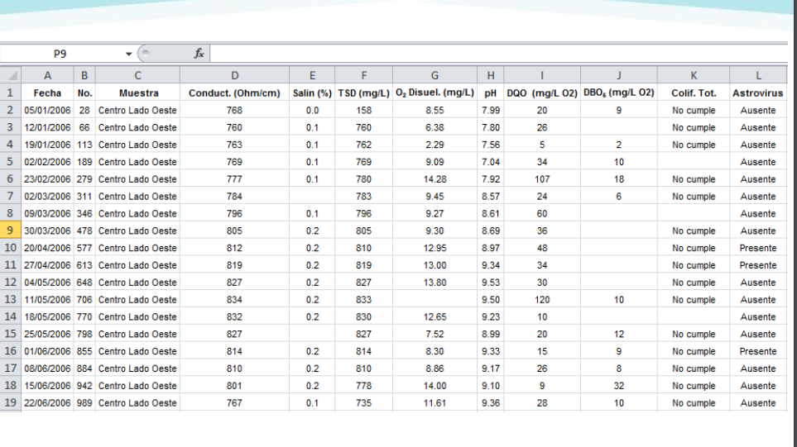

Slide 11
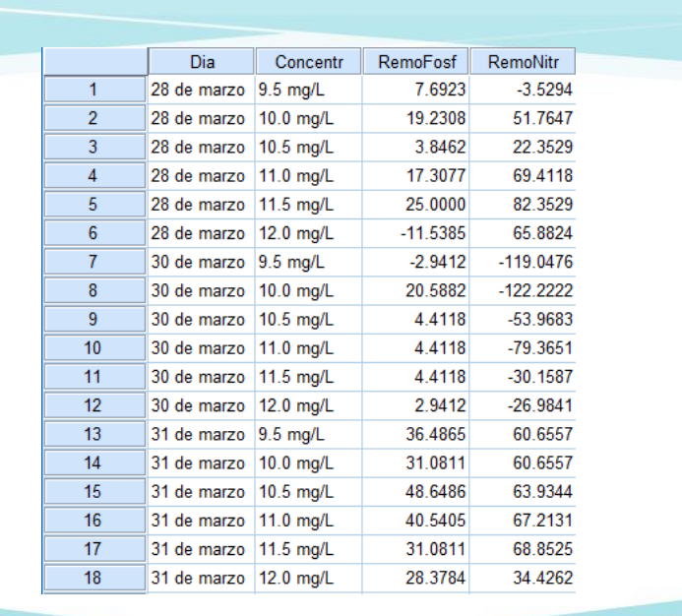

Slide 12
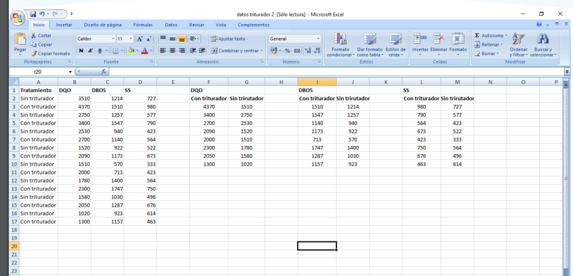

Slide 13
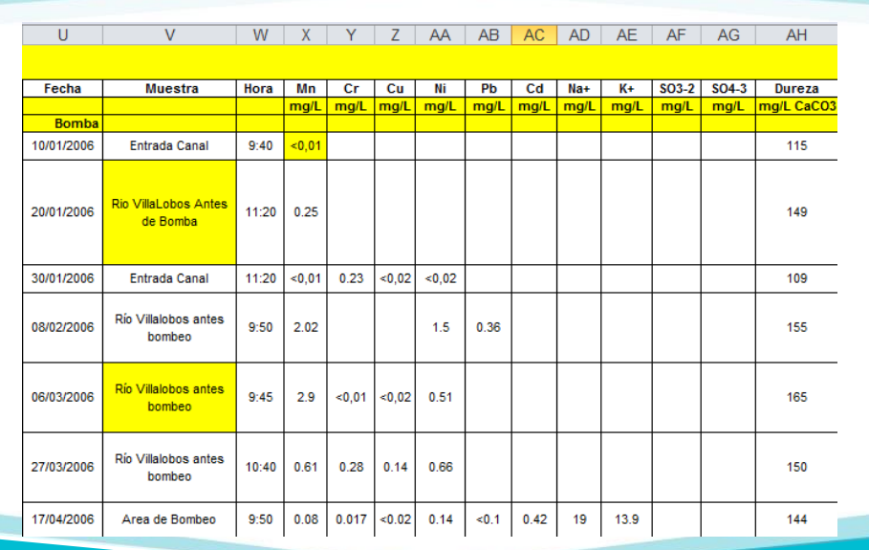

Slide 14
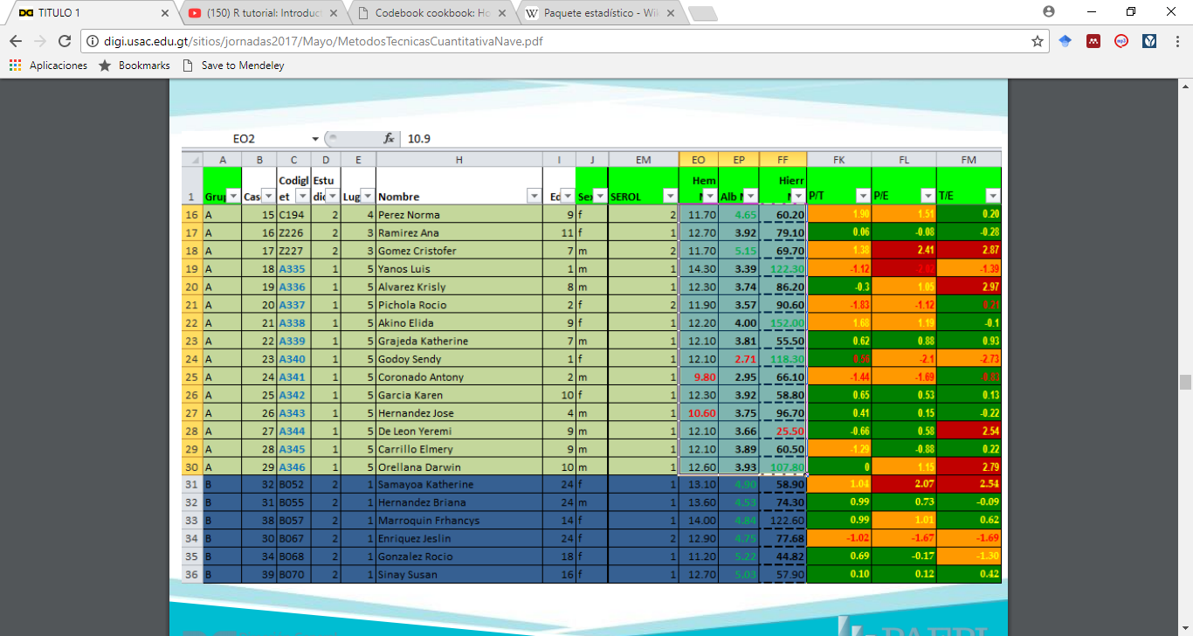

Slide 15
